Slide 1

Acompañamiento en el duelo
Qué ayuda y que no, tras la pérdida de un ser querido
Centro de Escucha San Camilo
Tres Cantos 2020
Marisa Magaña Loarte

Slide 2
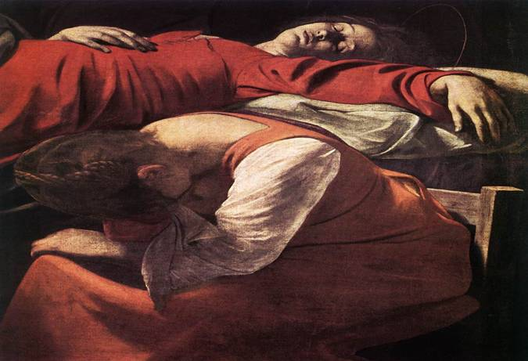
Ayudar en duelo
Marisa Magaña Loarte.

Slide 3
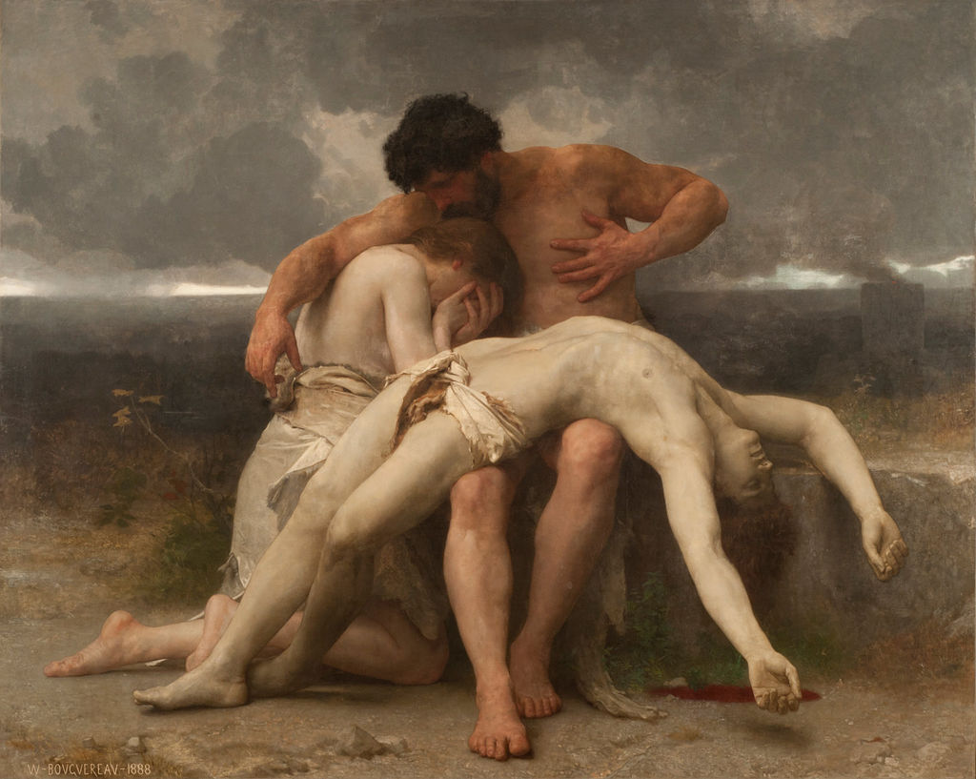
El duelo ¡algo normal!
Cuando muere un ser querido el impacto emocional es tan grande que se produce un desequilibrio en todas las dimensiones de la persona.
Se llama duelo al tiempo en que se tarde en restablecer ese equilibrio y poder continuar con la vida diaria con una estabilidad cognitiva y emocional.

Slide 4
Es propio del duelo…
Estar triste
Sentirse ansioso y angustiado (miedo a afrontar el futuro)
Llorar frecuente e intensamente
Estar irritable
Tener insomnio
Tener dificultad para concentrarse y atender
Recordar reiterativamente a la persona fallecida
Tener sentimiento de presencia del fallecido
Preferir estar solo
“Buscar” al fallecido
Tener pensamientos intrusivos (obsesivos)

Slide 5
Qué necesita la persona en duelo
Durante el tiempo de duelo, el doliente siente la necesidad de:
          Expresar su dolor
          Hablar de la perdida
          “Aislarse del Mundo”
          Manifestar sus debilidades
          Manifestar sentimientos “mal vistos” socialmente
          Seguir su propio proceso y a su propio ritmo
          Entender lo que le pasa

Slide 6
Cómo puedo servir de ayuda
El llanto es la manera más frecuente de expresar el sufrimiento…pero no es la única.
A veces el sufrimiento se manifiesta a través de la rabia.
A veces la persona se refugia en la hiperactividad.
Es importante validar cualquier forma de expresión de sufrimiento.

Slide 7
Cómo puedo servir de ayuda
El doliente siente la necesidad de contar una y otra vez lo sucedido. Al hacerlo va siendo cada vez más consciente de lo ocurrido.
También al compartir descarga peso emocional.
Y se siente reconocido en su dolor.
Permitamos que narre una y otra vez su vivencia sin intentar distraerle o cambiarle de tema.

Slide 8
Cómo puedo servir de ayuda
En el primer año tras la pérdida, las relaciones con los demás se hacen difíciles. El bienestar de los demás resulta superficial y hasta ofensivo y el doliente se siente muy “ajeno” a todo lo que no tiene que ver con su pérdida.
Respetemos y validemos el aislamiento del doliente y sus negativas a salir a distraerse. Cuando este preparado el mismo empezará a hacerlo

Slide 9
Cómo puedo servir de ayuda
Con la buena intención de animar al doliente le vamos trasmitiendo la idea de que es fuerte y ha de luchar para superarlo.
Tras la muerte del ser querido la sensación de desvalía, de no poder con tanto sufrimiento, se impone.
Permitamos y acojamos también en las debilidades, en las renuncias y la desgana

Slide 10
Cómo puedo servir de ayuda
A veces la muerte del ser querido despierta sentimientos como la rabia, la envidia o incluso el alivio. El doliente suele negarlos por miedo a ser juzgado y esto aumenta su malestar.
Ayudémosles a que expresen todo lo que sienten haciéndoles ver que todos los sentimientos son legítimos y humanos.

Slide 11
Cómo puedo servir de ayuda
La tristeza tiene una gran función adaptativa. Ayuda a conectar con los limites, a buscar el apoyo necesario y a organizar ideas y sentimientos.
Acojamos y validemos la permanencia triste del doliente. Lo necesita para irse reconstruyendo.

Slide 12
Cómo puedo servir de ayuda
No hay un tiempo fijo para el proceso de duelo. Hay personas que en pocos meses se sienten fuertes y animados y a otros les lleva varios años conseguir un mínimo de bienestar.
Adaptémonos al ritmo del que está sufriendo, sin forzar ni recriminar el que siga triste.
Si se mantiene en el tiempo o el malestar es muy intenso posiblemente necesite ayuda profesional.

Slide 13
Qué decir y que callar en los primeros momentos tras la pérdida
No consolar con frases represivas., “No llores” “No digas eso”.
No intentar “amortiguar” la pena con otras cosas o personas. “Tienes otra hija que te necesita mucho…”
Evitar las frases que demandan fortaleza. “Ahora tienes que estar fuerte…”
Evitar provocar su resignación. “Dios así lo ha querido”.
No recurrir a su pasividad y aguante. “No queda otra que aguantar y esperar que pase el tiempo”.

Slide 14
Qué decir y que callar en los primeros momentos tras la pérdida
Hablar de manera sincera y respetuosa. “No se que decirte ante algo tan doloroso, si puedo ayudarte en algo…”
Transmitir su apoyo clara y conscientemente.“Quieres que te acompañe, prefieres que lo haga yo…”
Permitir si lo desea que relate como ocurrió el fallecimiento.
Expresar con gestos si no salen las palabras.

Slide 15

Acompañar significa honrar el espíritu, no sólo centrarse en el intelecto.
Acompañar significa caminar a su lado, no dirigir sus pasos.
Acompañar significa descubrir el regalo del silencio, no llenar cada momento difícil con palabras.
Acompañar significa escuchar con el corazón, no analizar con el cerebro.
Acompañar significa estar presente ante el dolor del otro, no robarle su dolor.
D. Wolfelt

